Slide 1

Объективность оценки образовательных результатов как ресурс повышения качества общего образования
09.04.2025

Slide 2

Рекомендации по обеспечению объективности оценивания ВПР
Проанализировать прошлогодние результаты ВПР. Сравнить итоги по школе со всероссийскими. Это поможет заранее отследить, когда нужно перепроверить учителей или к чему готовить учеников.
Подготовить учеников. Заранее повторить с ними пройденный материал, который соответствует тематике ВПР.
Создать спокойную обстановку. Не пугать учеников, не говорить, что контрольная будет сложной и её обязательно надо написать хорошо.

Slide 3
Рекомендации по обеспечению объективности оценивания ВПР
Соблюдать критерии оценки работ. Объективно оценивать работы по критериям, которые установлены в КИМ. Не завышать и не занижать результаты, не выставлять баллы за невыполненные задания, не править ответы учеников.
Внимательно обрабатывать результаты. Корректно заполнять протоколы ВПР, правильно подсчитывать выставленные баллы.
Не допускать конфликта интересов. Например, в качестве наблюдателей не могут выступать родители учащихся класса, который принимает участие в оценочной процедуре. Учитель, ведущий данный предмет и работающий в данном классе, не должен выступать организатором работы и участвовать в проверке работ.
Проводить разъяснительную работу с педагогами и экспертами. Например, реализовывать программы помощи учителям, имеющим профессиональные проблемы и дефициты.

Slide 4
признаки необъективности оценивания ВПР
завышенные значения среднего балла ВПР по школе или муниципалитету;
несоответствие результатов ВПР и школьных отметок;
резкое возрастание или резкое падение результатов одной параллели от одного класса к следующему.

Slide 5
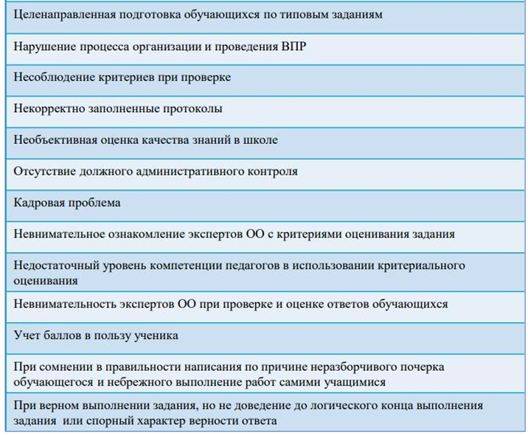

Причины необъективности проведения впр

Slide 6
Причины необъективности проведения впр

Slide 7
Критерии, по которым Рособрнадзор принимает решения об объективности результатов ВПР
Соотнесение результатов ВПР с текущей успеваемостью учеников. Сравнивают высокие баллы за работу и число медалистов в школе. Если информация сильно не совпадает, то результаты признают необъективными.
Мониторинг результатов ВПР за несколько лет. Если у одних и тех же детей по одному предмету они сильно разнятся из года в год, то, скорее всего, школа завысила или занизила оценку.
Сопоставление результатов по школе с результатами контрольной выборки на федеральном или региональном уровне. Если результаты сильно отличаются от школ, где за ходом ВПР следили общественные наблюдатели, представители учредителя, то работа учеников оценена необъективно.
Проведение комплексного анализа данных различных контрольных работ: ВПР, НИКО, ЕГЭ, ОГЭ, международных исследований. Существенное различие между результатами этих работ в школе говорит об их необъективности.

Slide 8
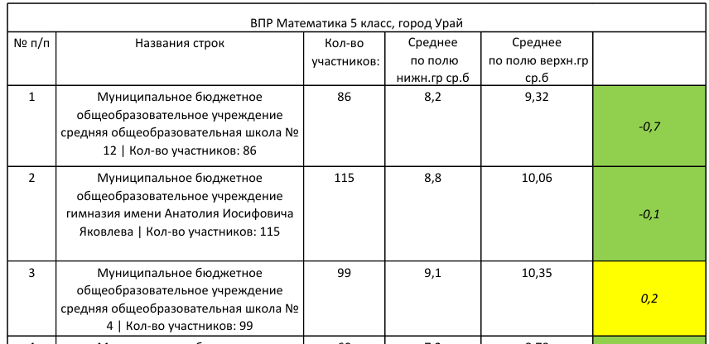

Сводная информация об отклонении нижней границы среднего бала по ОО г. Урая от верхней границы среднего балла по ХМАО-Югре по учебному предмету «математика», 5 класс

Slide 9
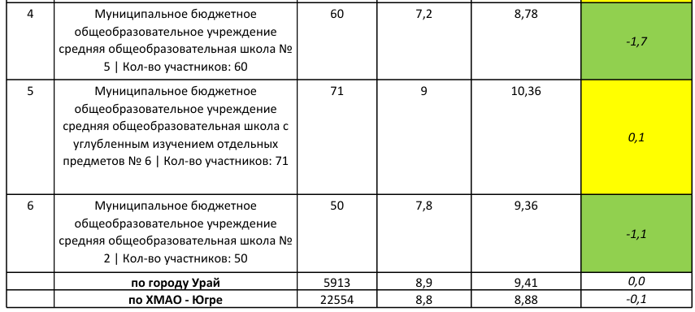
Сводная информация об отклонении нижней границы среднего бала по ОО г. Урая от верхней границы среднего балла по ХМАО-Югре по учебному предмету «математика», 5 класс

Slide 10
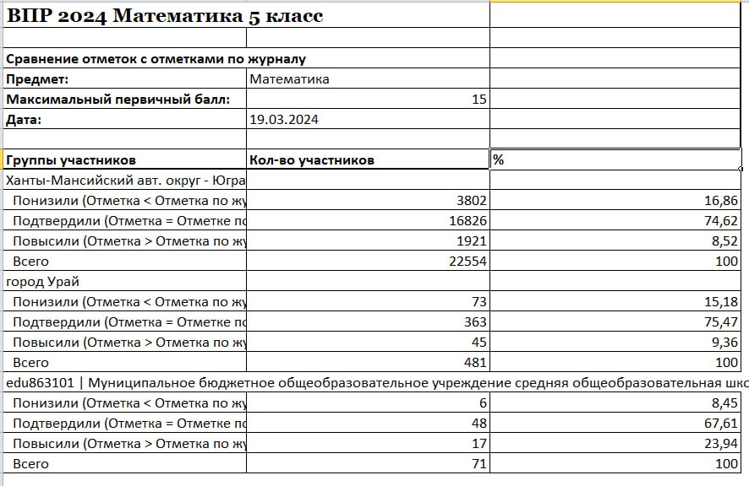
Результаты ВПР 2024
Математика, 5 класс

